Slide 1
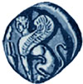
Εικονικά Περιβάλλοντα Μάθησης και Πολυμέσα
Πανεπιστήμιο Αιγαίου
Ενότητα 6: Διαμορφώνοντας το έδαφος του παιχνιδιού
Εμμανουήλ Φωκίδης
Παιδαγωγικό Τμήμα Δημοτικής Εκπαίδευσης

Slide 2
Άδειες Χρήσης
Το παρόν εκπαιδευτικό υλικό υπόκειται σε άδειες χρήσης Creative Commons.
Για εκπαιδευτικό υλικό, όπως εικόνες, που υπόκειται σε άλλου τύπου άδειας χρήσης, η άδεια χρήσης αναφέρεται ρητώς.

Slide 3
Χρηματοδότηση
Το παρόν εκπαιδευτικό υλικό έχει αναπτυχθεί στα πλαίσια του εκπαιδευτικού έργου του διδάσκοντα.
Το έργο «Ανοικτά Ακαδημαϊκά Μαθήματα στο Πανεπιστήμιο Αιγαίου» έχει χρηματοδοτήσει μόνο τη αναδιαμόρφωση του εκπαιδευτικού υλικού.
Το έργο υλοποιείται στο πλαίσιο του Επιχειρησιακού Προγράμματος «Εκπαίδευση και Δια Βίου Μάθηση» και συγχρηματοδοτείται από την Ευρωπαϊκή Ένωση (Ευρωπαϊκό Κοινωνικό Ταμείο) και από εθνικούς πόρους.

Slide 4
Εικονικά Περιβάλλοντα Μάθησης και Πολυμέσα
Διάλεξη 6^{η} Διαμορφώνοντας το έδαφος του παιχνιδιού

Slide 5
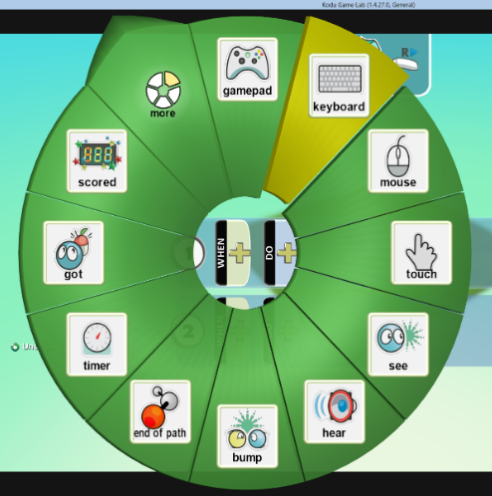
Σύνδεση με τα προηγούμενα
Στην προηγούμενη διάλεξη κατασκευάσαμε το πρώτο μας πρόγραμμα, με το οποίο κινήσαμε το Kodu με το πληκτρολόγιο.
Είδαμε επίσης τις ρυθμίσεις αντικειμένων και χαρακτήρων.
Τέλος, είδαμε τις ρυθμίσεις του παιχνιδιού.

Slide 6
Διαμορφώνοντας το έδαφος του παιχνιδιού
Όπως παρατηρήσατε, το έδαφος, όποτε ξεκινάμε την κατασκευή ενός παιχνιδιού, είναι πολύ μικρό και επίπεδο. Έχουμε όμως στη διάθεσή μας μία σειρά εργαλείων για να κάνουμε το έδαφος πιο ενδιαφέρον.
Το πρώτο από αυτά είναι η βούρτσα εδάφους (Ground brush). Με αυτό αυξάνουμε την έκταση του εδάφους και κατ' επέκταση την έκταση του κόσμου/παιχνιδιού μας.
Επιλέγοντάς το, εμφανίζονται δύο επιλογές ακριβώς από πάνω του. Η αριστερή αφορά το χρώμα του εδάφους και η δεξιά τον τύπο της βούρτσας. Να έχετε πάντα το νου σας στο επάνω αριστερό μέρος της οθόνης για βοήθεια στα πλήκτρα!

Slide 7
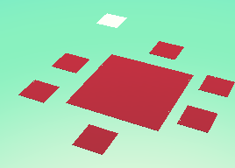
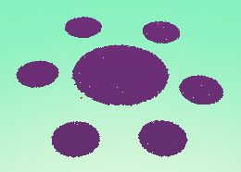
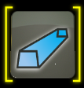
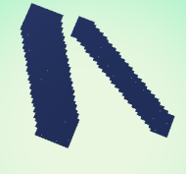
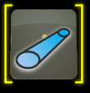
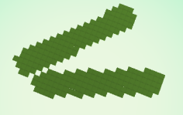
Διαμορφώνοντας το έδαφος του παιχνιδιού

Slide 8
Διαμορφώνοντας το έδαφος του παιχνιδιού
Στις παραπάνω εικόνες βλέπετε τις διάφορες "βούρτσες" και το αποτέλεσμα που έχουν. Για να προσθέσουμε έδαφος, αρκεί να κρατήσουμε πατημένο το αριστερό πλήκτρο του ποντικιού και να σύρουμε. Για να αφαιρέσουμε έδαφος, για να το "σβήσουμε", κρατάμε πατημένο και σέρνουμε το δεξί πλήκτρο του ποντικιού. Με πατημένο το πλήκτρο Shift, "βάφουμε" έδαφος που υπάρχει ήδη με άλλον τύπο εδάφους, χωρίς να προστίθεται νέο έδαφος. Με πατημένος το πλήκτρο Control (Ctrl) προσθέτουμε έδαφος άλλου τύπου, χωρίς όμως να επηρεάζεται το έδαφος που υπάρχει ήδη, δηλαδή, το νέο έδαφος προστίθεται ως επέκταση του υπάρχοντος.
Σημαντικό! Μπορούμε να αυξομειώσουμε το μέγεθος της βούρτσας και συνεπώς το πόσο πολύ ή λίγο έδαφος δημιουργούμε, χρησιμοποιώντας το αριστερό και δεξί βελάκι του πληκτρολογίου.

Slide 9
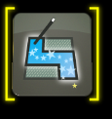
Διαμορφώνοντας το έδαφος του παιχνιδιού
Ειδική αναφορά θα πρέπει να κάνουμε στη "μαγική" βούρτσα η οποία μας επιτρέπει να επιλέγουμε, με ένα και μόνο κλικ, το σύνολο ενός τύπου εδάφους και να το τροποποιούμε, χωρίς όμως να επηρεάζονται οι άλλοι τύποι εδαφών.

Slide 10
Διαμορφώνοντας το έδαφος του παιχνιδιού
Εργασίες 10η, 11η, 12η και 13η
Προσπαθήστε να κάνετε τις παρακάτω διαμορφώσεις εδαφών.

Slide 11
Διαμορφώνοντας το έδαφος του παιχνιδιού
Το επόμενο εργαλείο διαμόρφωσης εδάφους είναι αυτό για τη δημιουργία λόφων και κοιλάδων. Πρέπει να σημειωθεί ότι ο χώρος του παιχνιδιού πρέπει να είναι αρκετά μεγάλος όταν χρησιμοποιούμε αυτό το εργαλείο. Κάνοντας κλικ στο αριστερό πλήκτρο του ποντικιού και σέρνοντας, δημιουργούμε λόφους. Κάνοντας κλικ στο δεξί πλήκτρο του ποντικιού και σέρνοντας, δημιουργούμε κοιλάδες, ενώ έχοντας πατημένο το ροδάκι (ή το μεσαίο πλήκτρο) εξομαλύνουμε το έδαφος. Το εργαλείο αυτό έχει το ίδιο δεξί υπομενού με το εργαλείο δημιουργίας εδάφους (τύπος βούρτσας) και συνεπώς ίδιες λειτουργίες.

Slide 12
Διαμορφώνοντας το έδαφος του παιχνιδιού
Τα επόμενα δύο εργαλεία χρησιμοποιούνται για να κάνουμε το έδαφος επίπεδο και για να δημιουργούμε απότομες προεξοχές και απότομα βουνά. Η λειτουργία τους είναι ίδια με τα προηγούμενα εργαλεία. Πάντοτε προσέχουμε τη βοήθεια επάνω αριστερά στην οθόνη μας. Επίσης, και τα δύο αυτά εργαλεία έχουν το ίδιο δεξί υπομενού με το εργαλείο δημιουργίας εδάφους (τύπος βούρτσας) και συνεπώς ίδιες λειτουργίες.

Slide 13
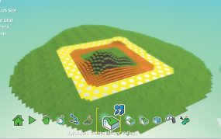
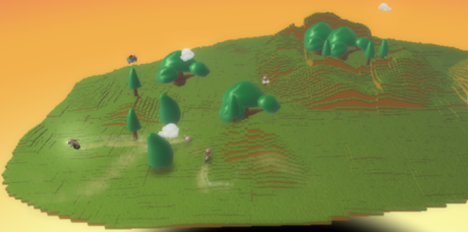
Διαμορφώνοντας το έδαφος του παιχνιδιού
Εργασίες 14η, 15^{η}, 16η και 17η
Προσπαθήστε να κάνετε τις παρακάτω διαμορφώσεις εδαφών.

Slide 14
Διαμορφώνοντας το έδαφος του παιχνιδιού
Το τελευταίο εργαλείο για την επεξεργασία του εδάφους είναι αυτό για την τοποθέτηση νερού. Υπάρχει μόνο το υπομενού για την επιλογή του τύπου του νερού. Το νερό συμπεριφέρεται διαφορετικά απ' ότι το έδαφος. Στην ουσία πρέπει να δημιουργήσετε τρύπες, οι οποίες στη συνέχεια θα γεμίσουν με νερό. Επίσης, μόνο συγκεκριμένα αντικείμενα μπορούν να τοποθετηθούν στο νερό (είτε πάνω του είτε μέσα).

Slide 15
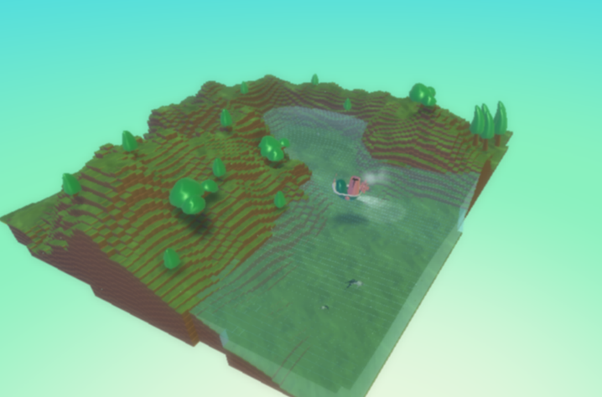
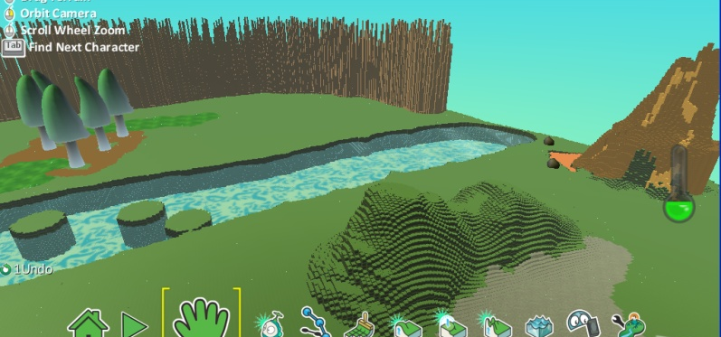
Διαμορφώνοντας το έδαφος του παιχνιδιού
Εργασίες 18η, 19η και 20η
Προσπαθήστε να κάνετε τις παρακάτω διαμορφώσεις εδαφών.

Slide 16
Σύνοψη 6^{ης} διάλεξης
Στη διάλεξη αυτή είδαμε αναλυτικά τα εργαλεία και τους τρόπους διαμόρφωσης εδάφους και νερού.

Slide 17
Τέλος 6^{ης} Διάλεξης

